Slide 1
PORTFÓLIO
PROJETO:
BULLYING – É SENTIR NA PELE
Por: SILVANA DOS SANTOS ORTEGA

Slide 2
O projeto Bullyig – É Sentir na Pele, posso afirmar, que foi um sonho que, eu, professora Silvana Ortega, pude realizar.. Em reunião com a coordenação e direção foi passado para que nós, os professores, trabalhássemos com o tema bullying que, a princípio, não era projeto, mas as atividades foram tão aceitas pelos alunos que o transformei em um projeto, tema este que foi expressado nas diversas linguagens artísticas, até mais, alcançou o mais profundo sentimento dos que ali participaram e assistiram.
“Eu, na foto abaixo, não estou olhando para o nada, mas sim, observando o quanto este projeto foi tudo, valioso, impactante, emocionante, simplesmente lindo.”

Slide 3
Depoimento da diretora , Tânia, da gestão 2019.
“Dentre os projetos elencados para serem desenvolvidos no ano de 2019 estava o projeto Bullying, o qual deveria ser desenvolvido com todos os alunos da escola. O referido projeto ficou sob responsabilidade da professora Silvana Ortega ......, durante o decorrer do ano letivo foram desenvolvidos várias atividades como palestras, workshops etc. No final do ano letivo foi realizada a conclusão do projeto com a participação dos anos, onde expressavam seus conhecimentos e sentimentos sobre o tema desenvolvido. Os Alunos participaram através de depoimentos, teatro,música, poesias, salas temáticas. Foi visível a participação e envolvimento dos alunos, bem como a conscientização ao quanto o bullying pode ferir e deixar marcas profundamente no ser humano. Enfim houve com este projeto um trabalho socioemocional muito bom com nossos alunos.”

Slide 4
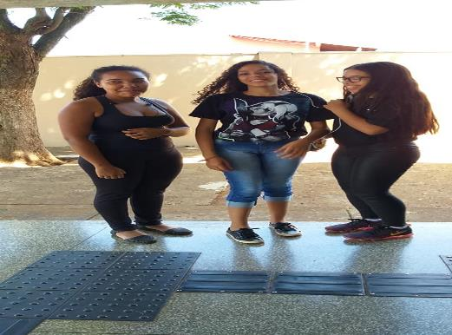
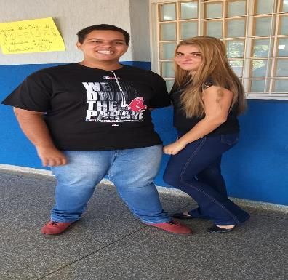
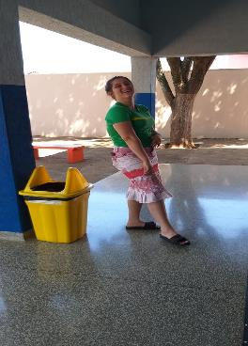
Em clima contagiante, todos ajudando a todos, e eis que depois de todas as pesquisas, cartazes, enquetes, funções direcionadas, ensaios da dança, teatro, relatos, chega o dia do evento, das apresentações do projeto:

Slide 5
As alunas foram as salas de aula, uma turma de cada vez, explicar como seria o itinerário que percorreriam para assistirem as apresentações, bem como receberam uma ficha para que estivessem avaliando o projeto, ou seja, escreveriam na ficha os pontos que acharam interessantes.
A aluna Yasmin, a que está de camiseta verde, não conseguiu camiseta preta, pois o grupo dela ficou de vestirem roupas pretas, mas ela estava tão envolvida no projeto que mesmo sem estar com as vestimentas adequadas, ou seja, combinada, não quis deixar de participar.

Slide 6
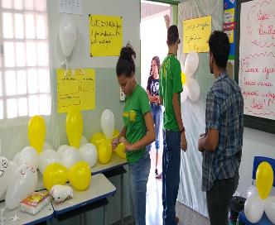
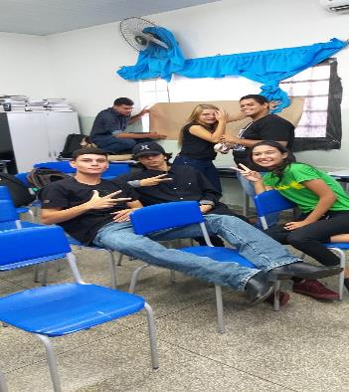
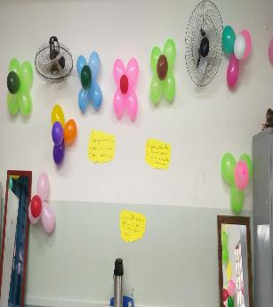
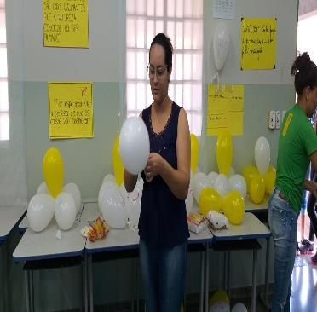
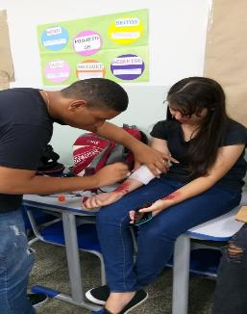
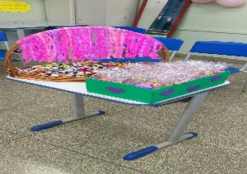
Todos envolvidos na organização: direção, coordenação, professores e alunos.

Slide 7
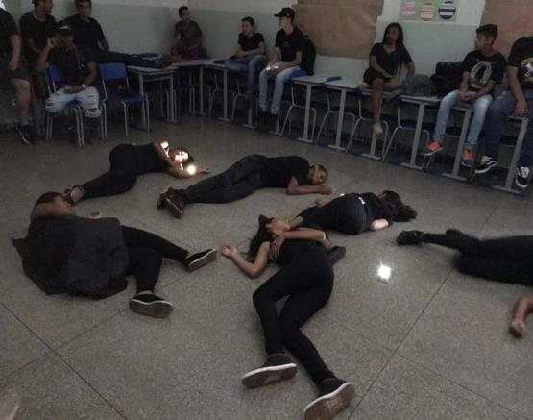
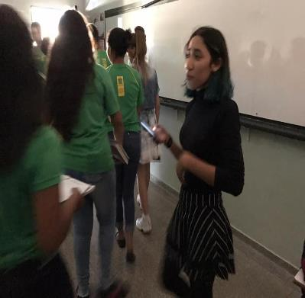
Os alunos do Ensino Médio inicia as apresentações para o fundamental, a primeira sala temática, a escura, lugar este onde a aluna Karolayne narra o que uma pessoa sente quando sofre o bullying e os demais alunos encenam caracterizados e maquiados acompanhados de uma música ao fundo para dar drama às encenações.

Slide 8
Depoimentos:
“Bom eu achei muito legal, o projeto sobre o bullying, me identifiquei bastante com várias pessoas dando relatos, é triste passar por isso sabe você se sentir imperfeito, cada dia que passa você ir se odiando mais detestando seu corpo, mais o relato que mais me marcou com o da dor da pele ainda não acredito que no pleno século ainda pessoas sofrem por causa da cor da pele. Amei muito o trabalho dos maquiadores fizerem um ótimo trabalho bem realista, me maquiaram bem as pessoas começaram a observar algumas falava cara isso é bem realista... muito triste mesmo a gente falar de bullying só no mês dele, depressão tbm deveríamos falar sempre pq cerca de 9 a 10 pessoas se matam.” Aluno Pedro

Slide 9
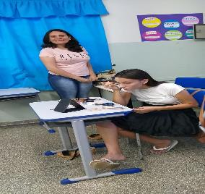
Nesta sala temática: Destaque para a dança, os relatos de alunos que sofreram bullying, mas conseguiram sair da situação e dar relatos de ânimo e motivação para os outros. Assim foram as apresentações deles: Gabriel: dança Regiane: relatou sobre como sofreu agressões verbais que a deixou muito triste e com depressão. Wellyngton e Alice: relataram que por conta do corpo não corresponder aos padrões sofreram bullying.
Depoimento do aluno: Wellington Henrique S. T. de Souza:
Ano passado foi feito o projeto Bullying - É Sentir na Pele, fizemos um dia como essa temática, conscientizando os alunos o que o essa prática faz e também mostrando o que ele afetou em algumas vidas de alunos na escola. Eu fui um dos alunos escolhidos para dar um testemunho, foi um privilégio fazer parte, mostrar o que eu passei e como sentia nas agressões contra mim, o quão ferido eu fiquei, o tanto que eu sofri psicologicamente. Tivemos uma sala de testemunhos que era onde eu estava, teve um sala de representações do que acontecia com as pessoas que sofriam Bullying e uma sala motivacional, que incentivava a denunciar e a não desistir. Com certeza o Bullying é algo que deve ser combatido, tanto que esse é um assunto que venho me aprofundando, vendo formas de erradicação ou amenizar os casos que são tão comuns. Considero todas as atitudes de prevenção válidas, pois o Bullying não deve ter espaço em nosso meio.
Para mim foi uma honra participar de algo tão nobre e também é uma honra da senhora ter lembrado de mim, de ter confiado no projeto KiVa, só tenho a agradecer.

Slide 10
Depoimento da aluna Regiane Ferreira
Projeto bullying No ano passado iniciamos um projeto que relativa o bullying e suas consequências. Tivemos várias salas escuras e claras. A primeira sala tivemos uma apresentação onde os personagens relatava sobre as causas do bullying que são as mutilações o suicídio entre outras causas. Na segunda sala escura que foi a sala que eu apresentei, eu e o Wellington nós falamos sobre o que a gente passava com bullying, após isso teve o relato da Alice, um aluno que fez uma dança sobre o tema e teve vídeo também sobre. Na sala três foi a sala que eu mais me identifiquei, foi algo meio que mágico por que teve uma aluna que estava relatando um pouco sobre a vida dela e eu simplesmente me identifiquei muito com ela e quando uma aluna veio me abraçar eu me senti tão acolhida foi algo que não consigo explicar muito bem. Esse projeto me fez bem, gostei muito dessa experiência, tenho muito a agradecer a professora Silvana Ortega.

Slide 11
Os alunos do Ensino fundamental assistindo aos relatos de fatos verídicos acontecidos sobre o Bullying. Nesta sala tinha relatos motivacionais com direito a balas e pirulitos.
Depoimento:
Achei o projeto muito legal e importante, porque eu já sofri bullying e sei como isso magoa e deixa a pessoa mal, as únicas pessoas que me ajudaram foram os meus pais e os meus familiares, quando eu vi aqueles alunos mostrando como é ruim fazer bullying e como é ruim sofrer bullying, deu para perceber o quanto precisa conversar sobre isso, pois na maioria das vezes não percebem o quanto o outro pode sofrer com o bullying, ou então até sabem que o outro sofre, porém não se importam.
O interessante do projeto que houve a participação dos alunos, com danças, apresentação teatral e os alunos deram suas opiniões através de questionário.
É importante saber que há uma solução, basta confiar em pessoas que realmente se importam com você.
(Aluno: Luis Felipe dos Santos Picoli).

Slide 12
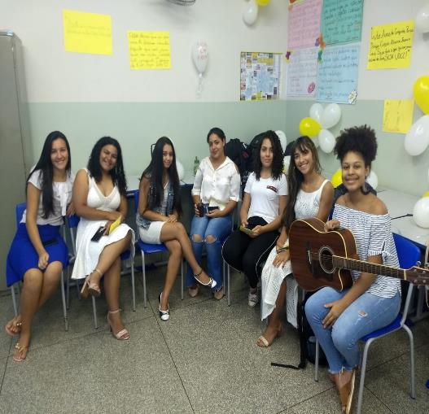
Sala motivacional, a sala da inspiração, do amor, da paz, do aconchego. Assim foram as apresentações da última sala temática, com músicas motivacionais. Se foi lindo? Foi encantador!!

Slide 13
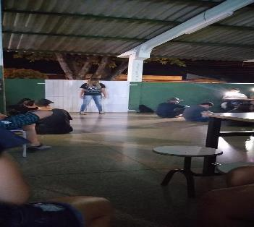
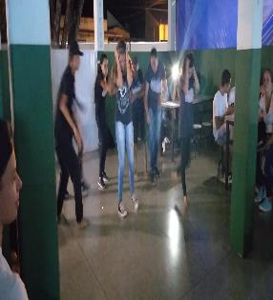
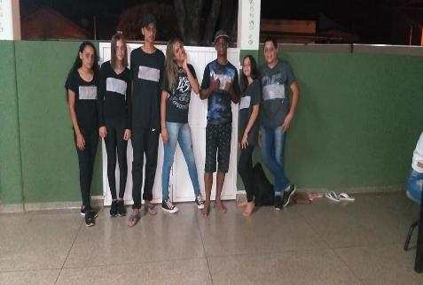
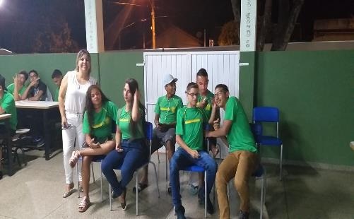
O Projeto foi estendido para os alunos do noturno também, de forma diferenciada, com karaokês, teatro e músicas. Alguns alunos do Ensino Fundamental do matutino empolgaram-se e quiseram apresentar uma peça sobre o tema bullying, assim formaram um grupo com o Ensino Médio da noite e a apresentação foi perfeita.

Slide 14
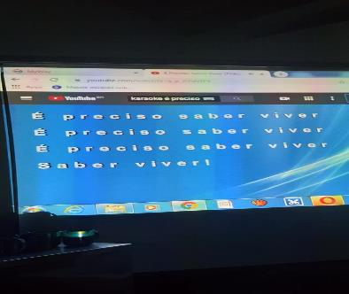
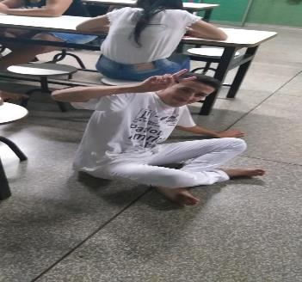
Depoimento: “Minha participação consisitiu em um suporte a professora Silvana Ortega que idealizou o projeto. O suporte foi dado na fase de execução do projeto, onde foi discutida a temática do bullying e o limite entre a brincadeira e o preconceito. O ato final do projeto foi a apresentação do teatro, que foi preparado pela professora Silvana. Ao fim foi aberto espaço aos alunos para participarem do karaoke, onde as músicas tinham letras de motivação.” (Professor Maurício)
Depoimento: “Umas das importâncias da Escola Estadual Marechal Rondon é o projeto Do Bullying que começa desde o ensino fundamental até o ensino médio Cada aluno faz total questão de participar Eu então Gostei muito por conta que É a única escola de Nova Andradina que se interessa nesse projeto tão Valioso para todos nós alunos de uma escola Desde o ensino fundamental até o Médio o Bullying está presente na nova vida escolar sempre Somos todos vítimas do bullying Então eu tive prazer em fazer parte desse projeto ficando com a parte do Teatro já que o Teatro para mim tem grande importância na minha vida, assim me ajudando a ser mais comunicativo e Ajudando a todos. Em nossa escola o bullying ajudou muito, com todos se sensibilizando com as outras pessoas sejam elas desconhecidos, amigos ou colegasAté mesmo pessoas que se sentiam sozinhas pro serem tratadas mal por conta de Raças, religião, sexualidade ou Desfeitos E tudo isso Foi gratificante é Necessário graças a nossa Querida professora Silvana Ortega.” (Aluno Fabrício)

Slide 15
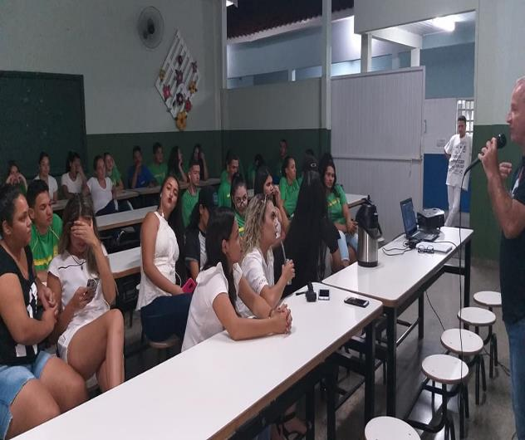
Depoimento: Foi ótimo ter participado do projeto sobre o bullying na Escola Estadual Marechal Rondon elaborado pela professora Silvana Ortega, porque realmente foi um projeto encantador, muito bem elaborado e conduzido com muito profissionalismo. Durante o projeto pude perceber o encanto em que os alunos ficaram com cada cena, cada palavra e cada gesto no teatro, além do teatro os alunos puderam se desfrutar da beleza da música onde uma delas foi cantada pela própria autora do projeto (que xik kkk,). Na dança, juntamente com o teatro, os alunos arrebentaram, além da linda coreografia, os alunos estavam com aquele sorriso, aquela alegria. Todos os alunos que participaram ou assistiram, puderam entender e aprender que o bullying pode ser cometido de várias formas, como verbal, psicológica, física, virtual (cyberbullying) etc... Projeto igual a esse deveria ser sempre repetido, pois engrandece a escola em um todo, e é muito valoroso ver alunos e professores trabalhando juntos pelo mesmo ideal.
Estou muito feliz em escrever este relado devido a grandeza do projeto. “Say no to Bullying”
“Professor Picoli”

Slide 16
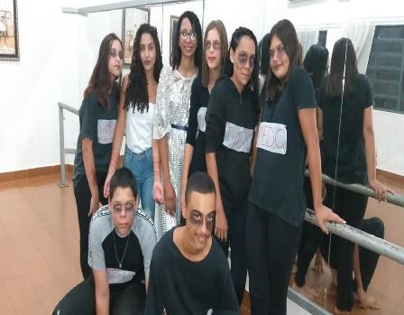
O Projeto: “Bullying – É Sentir na Pele, foi chamado para fazer uma apresentação no centro de apresentações do município – FUNAC e saiu até no jornal on line da cidade.
Foi muito bom esse teatro, na hora que eu comecei a cantar eu comecei a lembrar de que eu também uma vez sofri Bullying, eu ficava muito triste. E eu acho que muitas pessoas lá naquele lugar ficaram muito admiradas com o nosso teatro porque eu acho que elas tomaram pra si aquela apresentação. E assim, eu gostei muito de apresentar até porque eu sou muito vergonhosa e naquela hora eu fiquei sem medo algum de cantar, de interpretar. E é isso.
Depoimento da aluna Paola Lopes

Slide 17
Meu depoimento: “Não posso deixar de dar meu depoimento sobre esse projeto. Confesso que foi maravilhoso trabalhar o tema sobre Bullying, penso que foi de uma imensidão aprendizagem, tanto para mim, direção, coordenação, professores e principalmente para os alunos. e em todo o seu desenvolvimento
O projeto Bullying – É Sentir na Pele, foi muito envolvente, desde o início da sua divulgação, das produções artísticas, como cartazes, enquetes de dados de porcentagens de casos na escola, das pesquisas, dos ensaios das músicas, teatro, dança, enfim, de acordo com que eu fora passando as responsabilidades de cada parte que os grupos dos alunos ficariam responsáveis, eles foram me surpreendendo com suas ideias, colocações de como apresentarem.
Os alunos do Ensino Médio conseguiram passar a mensagem do tema aos alunos do Ensino Fundamental com louvor, com precisão, com propriedade de conhecimento, tanto é que, os alunos que assistiram somente, vieram após as apresentações me procurar porque queriam também participarem com ênfase nas principais linguagens artísticas, nesse caso escolhido por eles, o teatro.
Neste depoimento, quero deixar aqui meus sinceros agradecimentos, a direção da escola – diretora da gestão – Tânia, as coordenadoras do ano de 2019 – Giovana, Érica e Loreni, aos professores que me ajudaram a fazer com que o projeto pudesse acontecer e aos meus queridos alunos, foram sensacionais.”
O projeto tomou uma proporção maior do que o esperado, passou a mensagem para muitos alunos, para a comunidade escolar e para a sociedade do município.”
Professora Silvana dos Santos Ortega – responsável e produtora do projeto.

Slide 18
Referências bibliográficas:
ABRAMOVAY, Miriam; RUA, Maria das Graças - Violência nas escolas. Ed.Unesco, doações institucionais.
ABRAPIA. Programa de redução do comportamento agressivo entre estudantes.
ANDRADE, M. Tolerar é Pouco? Pluralismo, mínimos éticos e prática pedagógica. Petrópolis, RJ: DP ET Alii: De Petrus; Rio de Janeiro: Novamérica, 2009.
http://empatianaescola.org.br/prevenir-o-bullying/
https://criancasmaissaudaveis.com.br/sobre-o-programa/?gclid=EAIaIQobChMIv5qXld7j4QIVig-RCh06sQeIEAAYASAAEgLcTPD_BwE
https://comunidade.rockcontent.com/o-que-e-portfolio/

